Slide 1
Az EU homogenitás és a piaci stratégiák kapcsolata
Váradi Dániel
OPES48

Slide 2
Tartalom
Homogenitás felépítése
Piaci stratégiák alkalmazása
Nem Kauzális Előrejelzés

Slide 3
Homogenitás felépítése

Slide 4
Adatok és módszerek
Empirikus kutatás, szekunder adatokon alapulva
Saját szerkesztésű algoritmus felépítése
Öt adatréteg az OECD statisztikai adataiból:
Átlagos munkaórák munkavállalónkként évente órában
Átlagos fizetések munkavállalónkként évente dollárban
Várható átlagos élettartam években
GDP/fő dollárban kifejezve
Munkanélküliségi ráta százalékban
Notes:
Szóban elmondani:
Módszerek: szekunder vizsgálat, hogyha nem saját adatokból dolgozott, hanem másodlagos adatokat elemzett. Primer vizsgálat, hogyha saját maga végezte az adatgyűjtést, itt részletezni kell, hogy milyen formában (kérdőívezés, mélyinterjú?), mekkora volt a minta stb. MAXIMUM 1 PERC
A szakdolgozat írása során szekunder és primer kutatást is végeztem. A szekunder adatok az OECD hivatalos statisztikai oldaláról lettek letöltve xls formátumban, melyek tovább feldolgozásra kerültek az algoritmus felépítése során. A vizsgálatban 22 ország vett részt. UK adatai a brexit miatt nem lett felhasználva az elemzésben, valamint Románia, Cyprus, Málta és Bulgária adatai nagy mértékben hiányosak vagy (még) nem létezőek voltak.
A letöltött excel fájlok a következő idősoros táblázatokat tartalmazták:
Átlagos munkaórák munkavállalónkként évente órában
Átlagos fizetések munkavállalónkként évente dollárban
Várható átlagos élettartam években
GDP/fő dollárban kifejezve
Munkanélküliségi ráta százalékban

Slide 5
A homogenitás vizsgálatának munkamenete
Adatgyűjtés (OECD)
Átlagos munkaórák
Kiegészítő számítások (OECD nyersadatok)
Átlag
OAM (Objektum-Attribútum-Mátrix)
Az összes kiegészítő számítás összefoglalása egy táblázatban
Átlagos fizetések
Várható átlagos élettartam
GDP/Fő
Munkanélküliségi ráta
COCO Y0
Relatív távolságok az átlagtól
Szórás/átlag dinamikus mutatók
Abszolút távolságok az átlagtól stb.
A kiegészítő számítások eredményeinek rangsorolása
Az outputok vizsgálata
Regionális eredmények
Összesített EU eredmények
Értékelés
Szövegsablonok elkészítése
Összefüggések keresése
Hipotézisek megválaszolása
Notes:
A dián látható az algoritmus felépítésének munkamenete ami természetesen az adatgyűjtéssel kezdődött. Itt került letöltésre az általam látszólag véletlenszerűen kiválasztott, az előbb említett öt idősoros adatréteg. Ezekután mindegyik adatréteg és ország esetében kiszámoltam az adott évre vonatkozó átlagot és az ehhez mért abszolút és relatív távolságokat, valamint az vizsgált ország az EU szórásra gyakorolt hatását. Utóbbira azért volt szükség mert ez egyfajta dinamikus mutató, ami érzékenyebben mutatja a változásokat mint az átlagtól való eltérések.
Harmadik lépésben egy OAM táblázatot készítettem ami a COCO Y0 antidiszkriminativ rendszer bemeneti adatainak előállításához szükséges. Az OAM táblázat összevontan tartalmazza mind az öt adatvagyon réteg és ország az előbb említett átlagok, távolságok, szórásra gyakorolt hatások eredményeit. Ezeket az eredményeket rangsoroltam (a rangsorok irányát az objektumok közötti korrelációs szintek adták meg, egy esetet kivéve a munkaórák szórás/átlag objektum esetében, ahol humán beavatkozásra volt szükség azért, hogy, a „minél nagyobb annál jobb” vagy „minél kisebb annál jobb” logika helyesen érvényesüljön) és ezek a rangsorok adták a COCO Y0 bemeneti adatait, melyek átmásolásra kerültek.

Slide 6
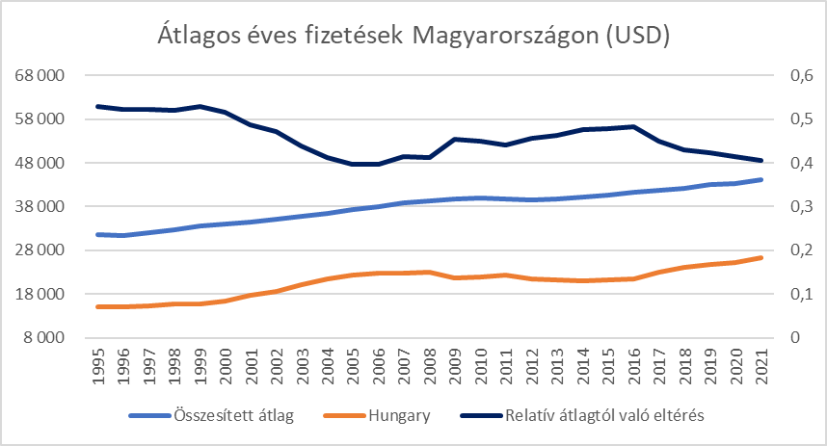
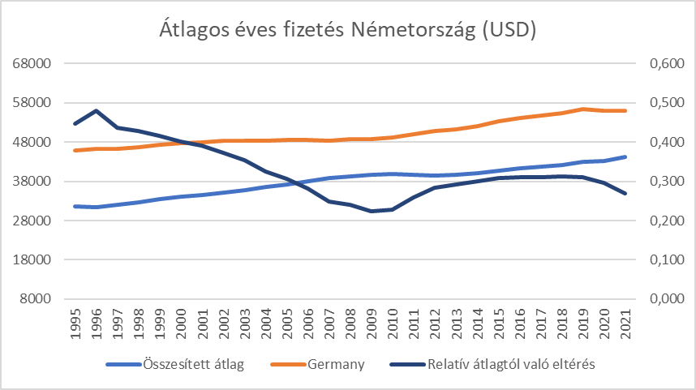
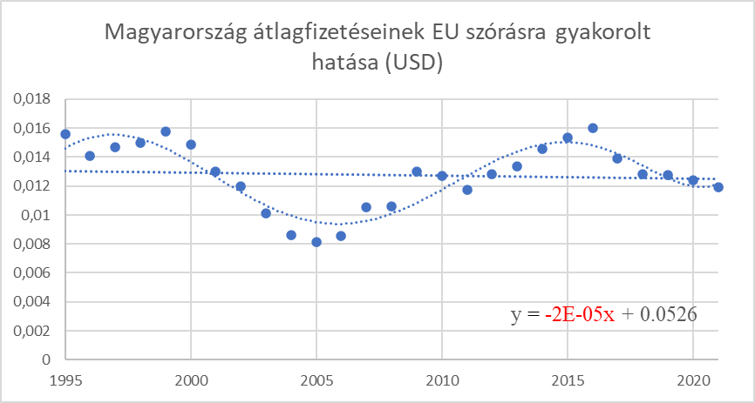
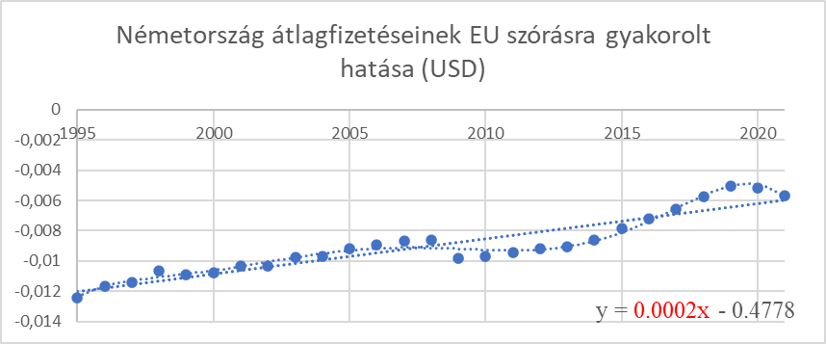
Nem optimalizált eredmények
550 ábra a nem optimalizált eredmények alapján
y1
y2
y1
y2
Mértékegység: x tengely: évek, y1 és y2 tengely: USD
Mértékegység: x tengely: évek, y1 és y2 tengely: USD
Mértékegység: x tengely: évek, y tengely: USD
Mértékegység: x tengely: évek, y tengely: USD
Notes:
A szakdolgozat eredményeit két csoportra lehet bontani. A nem optimalizált és az optimalizált eredmények. A dián látható ábrák a nem optimalizált eredményeket mutatják. Itt összesen 550 diagram készült, melyek mutatják a már említett kiegészítő számítások eredmények vizualizációját. A dolgozatban ezek értelmezési logikáját Magyarország és Németország esetében mutattam be. Azért választottam ezt a két országot mert érdekes egy EU alapító ország és egy később csatlakozó ország adatainak mozgását látni, valamint mindenki számára tanulságos lehet. Nagyon fontos, hogy a dolgozatban leírt logika alapján bármelyik másik ország elemzése levezethető.
Elmagyarázni, hogy mit látnak a diagrammokon, melyik görbe mit jelent stb.

Slide 7
Optimalizált eredmények
2004-ben csatlakozott országok és az EU alapító országok homogenitása optimalizált eredmények alapján
Mértékegység: dimenzió nélküli index szám (0=sárga színkód azaz norma érték)
Notes:
Minden csak egy vagy két írott szóban, a többit elmondjuk hozzá! MAXIMUM 1,5 PERC
Az optimalizált eredmények további három kategóriára osztottam. A 2004-ben csatlakozott országok homogenitása, az EU alapító országainak homogenitása, valamint a vizsgálatban résztvevő összes ország homogenitásának ranglistája 1995-2020 adatokon alapulva.
A dián baloldalon látható a 2004-ben csatlakozott országok homogenizációja:
Piros: relative nem homogenizálódott (delta: 7,5): Magyarország, Lengyelország
Sárga: neutrálisan homogenizálódott (delta: 0): Észtország, Lettország, Litvánia, Szlovákia
Zöld: zomogenizálódott (delta: -7,5): Szlovénia, Csehország
Jobb oldalon pedig az EU alapító országai:
Piros: Relative nem homogenizálódott (delta: 8,5): Luxemburg
Sárga: Neutrálisan homogenizálódott (delta: 0): Franciaország, Németország, Olaszország és Hollandia
Zöld: Homogenizálódott (delta: -8,5): Belgium

Slide 8
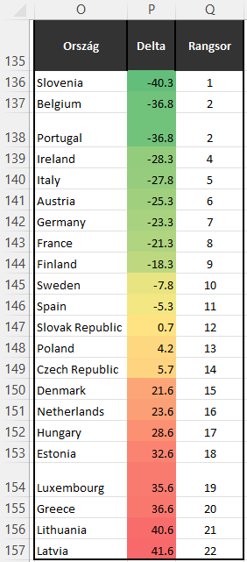
Optimalizált eredmények
Összesített EU homogenitás ranglista
Mértékegység: dimenzió nélküli index szám (0=sárga színkód azaz norma érték)
Notes:
Mint látható az előzőekben bemutatott „regionális” eredmények konzisztensen mozognak az összesített ranglistán.

Slide 9
Piaci stratégiák alkalmazása

Slide 10
A homogenitás értelmezése piaci stratégia szempontjából
A homogenitás ebben a befektetések kockázati faktorát is jelképezi
Zölddel jelölt országok = kevesebb differencia az országok között = biztonságosabb terjeszkedés
Piros, narancssárga országok = jelentős mértékben eltérnek a zöldektől = nagyobb felkészültséget igényel a piacra lépést illetően
„Zöld” országból „piros/narancs” országba terjeszkedés üzleti szempontból pozitív lehet, de kockázatosabb is.
Notes:
Az EU országainak homogenitásának mérése segíthet a vállalatok vezetőinek piaci terjeszkedésükben, attól függően, hogy milyen terjeszkedési stratégiát folytatnak. A homogenitás mint fogalom egy korábban bemutatottak alapján forráskódba került.
Mivel ebben az esetben a homogenitás mérésére olyan gazdasági és nem gazdasági mutatókat használtam, melyek nagyban befolyásolják egy vállalat egészséges működését (vö.: fizetések, munkaórák stb.) ezért az itt bemutatott térkép az egyes országok befektetési rizikóját is jelképezheti.
Ezért azokban a régiókban könnyebb lehet befektetni, melyek a zöld (homogén) kategóriába tartoznak, hiszen kevesebb kockázatot jelent. Pl. egy németországi cég terjeszkedni szeretne akkor érdemesebb lehet először a zöld színkóddal jelölt országokba terjeszkedni, hisz ezekben tapasztalhat kevesebb eltérést Németországhoz kapcsolódóan (bérek, munkaidő, GDP, várható élettartam és munkanélküliség terén.
Más megközelítésből, elmondható továbbá az is, hogy ha egy zöld országból szeretnénk egy piros/narancssárga országba terjeszkedni akkor ez üzleti szempontból akár pozitívan is felfogható lehet, hiszen pl. egy németországi cég Magyarország, Litvánia vagy Lettországba való terjeszkedésekor kihasználhatja a homogenitás hiányából fakadó előnyöket: pl. a bérkülönbségeket.

Slide 11
Nem Kauzális Előrejelzés
Hogy alakul az EU homogenitása a meglévő adatokon alapulva

Slide 12
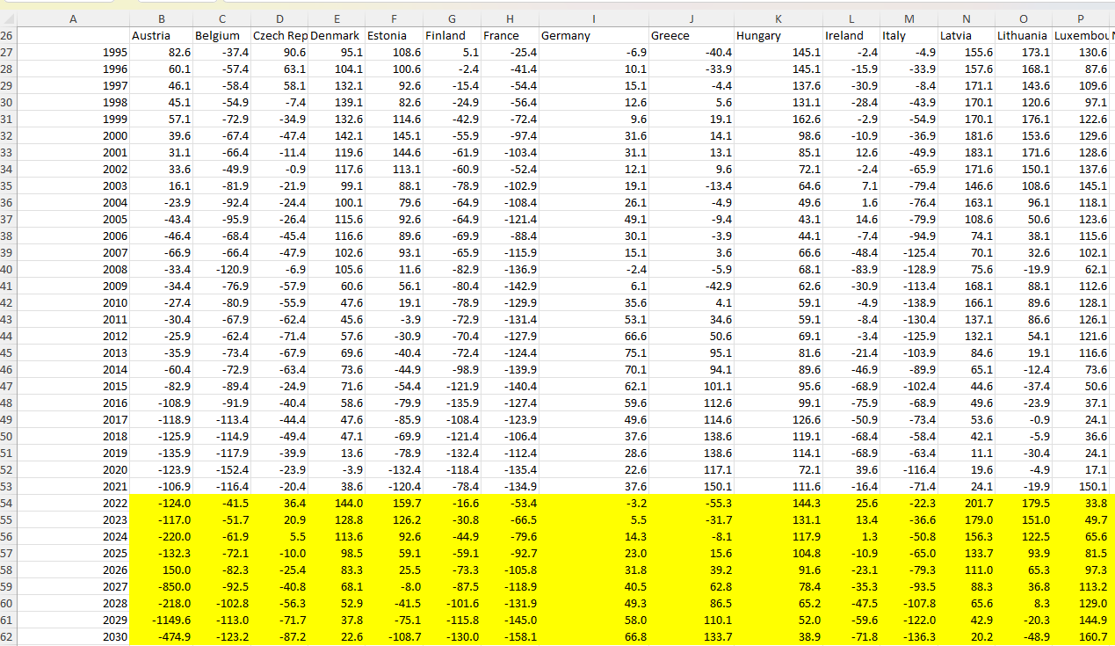
NCM/NCF módszertan
A meglévő adatokat karakterisztika mutatók bevonásával jellemeztem:
Korreláció
Szórás
Átlag
Meredekség
Ehhez hozzá számítottam az előre jelezni kívánt időszakot is.
A kettő differenciáját négyzet összegeltem, majd egy változóvá generáltam
Exclel Solver segítségével előre jeleztem a lehetséges homogenitás indexeket

Slide 13
EU homogenitás 2023-ig

Slide 14
Következtetések
Az EU homogenitása előreláthatólag csökkeni fog
Ez azt jelenti, hogy olyan piaci stratégiát (go to market) kell választani, melybe a változásokat bekalkuláljuk
Az előre jelzett potenciális zöldből sárgába átmenő országok (pl. Ausztria, Németország) üzleti potenciált rejtenek magukban → ennek mélyebb elemzése egy önálló munkafolyamat
Biztonságos terjeszkedési országnak bizonyul Franciaország, Svédország, Finnország, Portugália, Spanyolország, Olaszország Szlovénia stb. hiszen ők feltehetőleg megőrzik homogenitásukat, azaz stabilak.

Slide 15
Köszönöm a figyelmet!

